Slide 1
Liquidació 2020
Plenària del Patronat
29 de juny de 2021

Slide 2
Índex
01
02
03
04
05
Resultat corrent
Ingressos
Despeses
Inversions
Proposta aplicació resultat

Slide 3

01
Resultat corrent

Slide 4
Resultat corrent
* Dades consolidant FUOC + UOCx
En milers d’€

Slide 5

02
Ingressos

Slide 6
Evolució dels ingressos
* Dades de 2016 a 2018 de FUOC i dades de 2019 a 2021 de FUOC + UOCx Consolidades
En milions d’€

Slide 7
Evolució de la matrícula periodificada
* Dades de 2016 a 2018 de FUOC i dades de 2019 a 2021 de FUOC + UOCx Consolidades
En milions d’€

Slide 8
Conveni Programa: Evolució
* Pressupost 2021: es preveu variable igual al teòric del 2019 amb 100% d’assoliment objectius
En milions d’€

Slide 9
Conveni Programa: crèdits i unitaris

Slide 10
03
Despeses

Slide 11
Evolució de les despeses
* Dades de 2016 a 2018 de FUOC i dades de 2019 a 2021 de FUOC + UOCx Consolidades
En milions d’€

Slide 12
04
Inversions

Slide 13
Resultat d’inversions
* L’agrupació de conceptes d’inversió del pressupost no coincideix amb els de justificació de Conveni Programa, ja que es justifiquen inversions per la realització de materials docents, que inclouen materials didàctics propis, però també inversions de les altres agrupacions.
* Dades consolidant FUOC + UOCx
En milers d’€

Slide 14
Evolució de les inversions
* Dades de 2016 a 2018 de FUOC i dades de 2019 a 2021 de FUOC + UOCx Consolidades
En milions d’€

Slide 15
05
Proposta aplicació
resultat 2020

Slide 16
Aplicació resultat
D’acord amb els informes jurídics emesos per DWF RCD i pels nostres auditors, Faura Casas, Auditors Consultors, S.L., s’han de valorar dos aspectes:
La normativa fiscal i de fundacions, segons la qual el resultat d’un exercici es pot destinar a:
Al compliment diferit, 4 anys, de la finalitat fundacional
A incrementar el patrimoni net de la institució. L’increment del patrimoni net pot ser via romanent, reserves, o via increment del fons dotacional. Cal tenir en compte que, a diferència de les societats mercantils, no s’estableixen criteris d’infracapitalització que recomanin l’increment de la dotació i que l’increment via reserves permet més flexibilitat en la seva disponibilitat en cas de ser necessari.
Els acords establerts en el Conveni Programa o a les resolucions de les subvencions:
  A la resolució de la subvenció de l’any 2020, l’única limitació que s’estableix és que es financiïn activitats realitzades en el campus principal.

Slide 17
Proposta aplicació Resultat 2020
En milers d’€

Slide 18
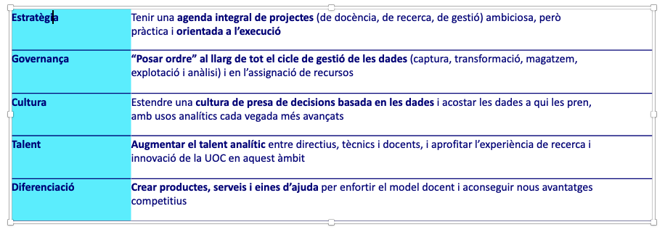
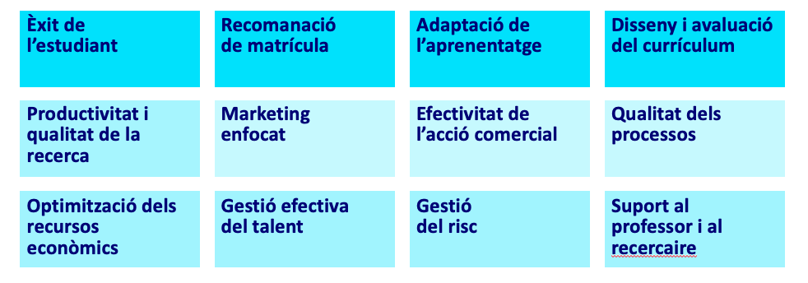
EGD: Estratègia i Govern de dades
Nova iniciativa estratègica per la gestió de les dades a la UOC. Contempla una revisió organitzativa i tecnològica
S’ha dissenyat un pla de projectes per obtenir avantatges gràcies a l’ús de les dades en les següents dimensions
2021
2022 - 2025
    Nous repositoris i eines de gestió i analítica de dades per la gestió, la docència i la recerca
    Quadre de comandament integral
    Recomanadors d’itinerari formatiu per estudiants
    Xatbots per l’atenció i acompanyament a l’estudiant
    Optimització de processos
0,4 MM
€
1,9 MM
€

Slide 19



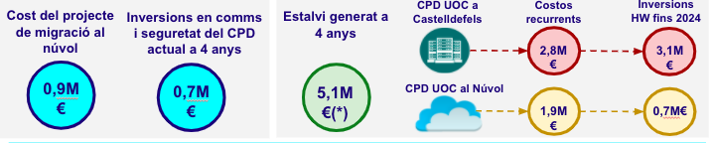
Migració de CPD de la UOC al núvol
Moure el CPD de Castelldefels al núvol suposa un canvi de model operatiu i econòmic més eficient, amb valor afegit addicional en termes de seguretat, agilitat i continuïtat de negoci com per exemple que la contingència la dóna el propi núvol de forma nativa, o que ens podem adaptar de forma flexible al creixement.
Escalibilitat: Més preparats per al creixement
Resiliència Operacional i Seguretat
Eficiència operativa i de costos
CPD UOC Castelldefels
* Estalvi de cost recurrent és efectiu a partir de 2022, per tant són 3 anys d’estalvi de costos recurrents. Càlcul: (2,8-1,9)*3 + (3,1-0,7) = 5,1

Slide 20
UOC.universitat
@UOCuniversitat
@uocuniversitat
uoc.edu

